Slide 1


ỦY BAN NHÂN DÂN QUẬN LONG BIÊN
TRƯỜNG TIỂU HỌC ĐÔ THỊ VIỆT HƯNG
BÀI GIẢNG ĐIỆN TỬ
KHỐI 3
MÔN: HĐTN

Slide 2












CHỦ ĐỀ 2: KHÁM PHÁ BẢN THÂN
Sinh hoạt theo chủ đề:
SỞ THÍCH CỦA EM

Slide 3



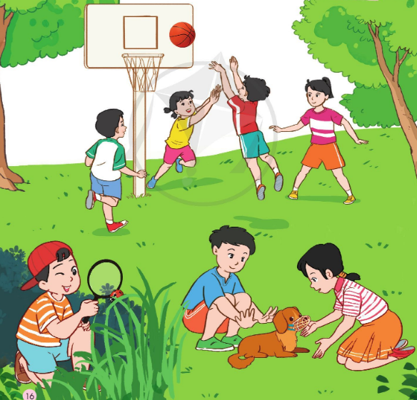

Khởi động

Slide 4




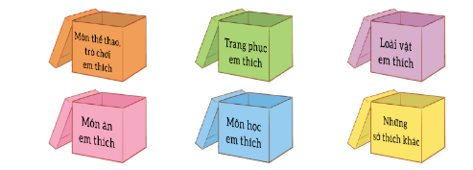
Yêu cầu
01
Chuẩn bị: 6 chiếc hộp, các mảnh giấy màu
Tiến hành:
Viết tên và sở thích của em vào những mảnh giấy màu.
Xếp mảnh giấy vào chiếc hộp có nội dung tương ứng
Đọc các mảnh giấu trong mỗi chiếc hộp
Tìm và kết bạn theo nhóm có cùng sở thích.
Hoạt động 1
Tạo những
“Chiếc hộp sở thích”.

Slide 5


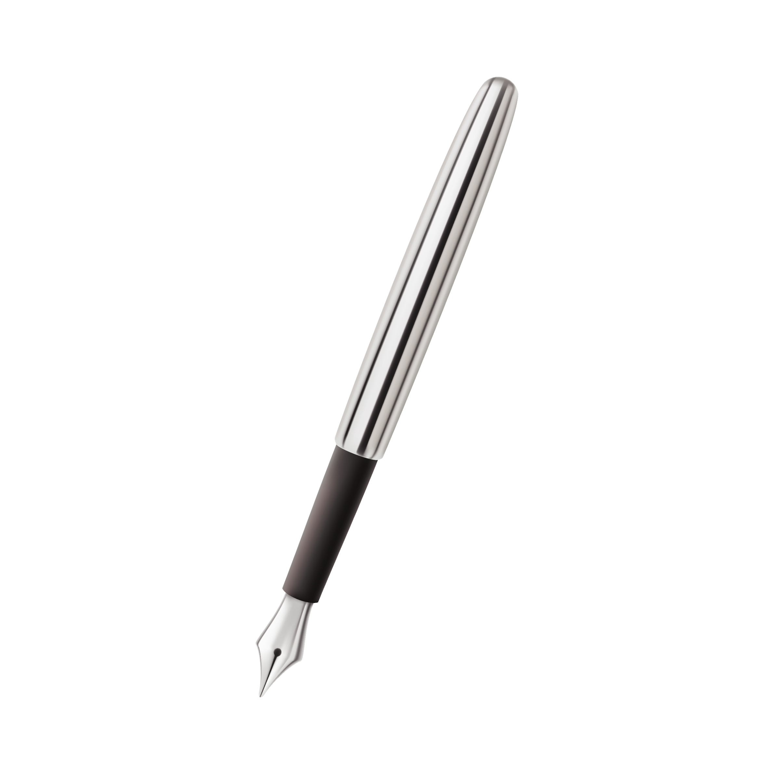
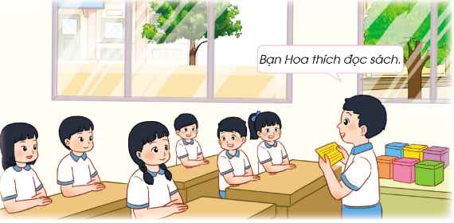

Yêu cầu
02
Học sinh lên đọc các mảnh giấy trong mỗi chiếc hộp để tìm và kết bạn theo nhóm có cùng sở thích.
Hoạt động 2
Khám phá
Chiếc hộp sở thích

Slide 6



03
Hoạt động 3
Chơi trò chơi
phóng viên nhí

Slide 7

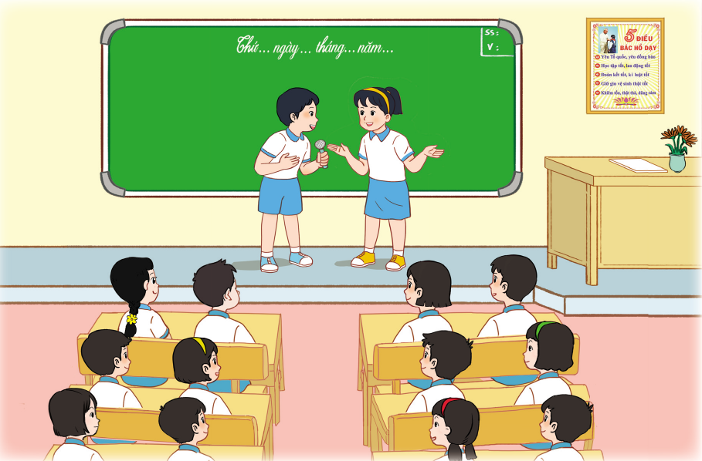
Yêu cầu:
Tập làm phóng viên phỏng vấn sở thích của các bạn trong lớp.
Thảo luận để xây dựng hoạt động của nhóm cùng sở thích
Bạn thích làm gì vào những lúc rảnh rỗi? Bạn đã làm gì để duy trì sở thích đó của mình?
Bạn thích môn thể thao nào? Bạn thường tập luyện nó vào lúc nào?
Bạn thích loài vật nào? Vì sao bạn thích loài vật đó?.
Bạn thích học môn nào nhất? Bạn có tham gia câu lạc bộ môn học đó của trường không? Câu lạc bộ sinh hoạt như thế nào? Bạn có cảm xúc gì khi tham gia câu lạc bộ?

Slide 8







Tạm biệt các con
Chúc các con học tập thật tốt!

